Slide 1
2 Χρόνια Covid:
Υγεία & Εμβόλιο
Διαγράμματα άρθρου Ξένιας Κούρτογλου
Φεβρουάριος 2022

Slide 2
Η ταυτότητα της Έρευνας
Online Ποσοτικές Πανελλαδικές Έρευνες (CAWI)
Μέσω ΥouGov panel
Άντρες και Γυναίκες, 18-74 χρόνων (εκτίμηση ΕΣΥΕ 7.359.000 άτομα)
Δείγμα: 1000 άτομα ανά έρευνα
Διεξαγωγή: συστηματικά το 2021, αρχή 2022 σε «κύματα»
H Focus Bari είναι ο Affiliate Partner της YouGov για την Ελλάδα (https://www.focusbari.gr/yougov/συνεργασία-με-yougov)

Slide 3
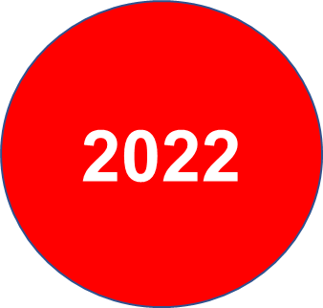
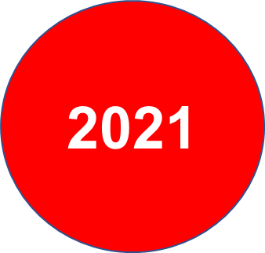
Διάγραμμα 1 : Σε σχέση με αντίστοιχη έρευνα στον ένα χρόνο covid, οι Έλληνες που σήμερα δηλώνουν χειρότερη κατάσταση υγείας αυξάνονται
%
Καλύτερη υγεία
Ίδια κατάσταση υγείας
Χειρότερη υγεία
Notes:
Q4

Slide 4
Διάγραμμα 2 : Για εκείνους που δηλώνουν καλύτερη υγεία σε σχέση με δύο χρόνια πριν, οι λόγοι εστιάζονται σε νέες καλές συνήθειες που υιοθέτησαν κατά την πανδημία
%
Notes:
Οι πηγές μας για σήμερα:

Slide 5
Διάγραμμα 3 : Για εκείνους που δηλώνουν χειρότερη υγεία σε σχέση με δύο χρόνια πριν, οι λόγοι εστιάζονται τόσο στην ψυχική όσο και στην σωματική κατάσταση
%
Notes:
Οι πηγές μας για σήμερα:

Slide 6
Διάγραμμα 4 : Πάνω από ένας στους δύο Έλληνες δηλώνουν μεταπτώσεις στην ψυχολογία τους σχετικά με τις εξελίξεις και τις επιπτώσεις της πανδημίας
%
%
Έχω καλή ψυχολογία, είναι μια δοκιμασία που θα περάσει
Πότε καλή, πότε κακή ψυχολογία, μεταπτώσεις ανάλογα τις μέρες
Έχω κακή ψυχολογία, ανησυχώ, φοβάμαι πολύ πώς θα τελειώσει όλο αυτό

Slide 7
Διάγραμμα 5 : Από την πρώτη μέτρηση του Ιανουαρίου 2021 η εξέλιξη των Ελλήνων που έχουν κάνει το εμβόλιο είναι θεαματική και οριακά ανοδική μεταξύ Οκτωβρίου & τέλους Δεκεμβρίου 2021
%

Slide 8
Διάγραμμα 6 : Για τους Έλληνες που δεν σκοπεύουν να κάνουν το εμβόλιο, οι λόγοι διακρίνονται τόσο σε φόβους υγείας, όσο και σε λόγους “πολιτικής”
%

Slide 9
2 Χρόνια Covid:
Υγεία & Εμβόλιο
Διαγράμματα άρθρου Ξένιας Κούρτογλου
Thank you!
Φεβρουάριος 2022

